Slide 1
MySQL HA方案介绍

Slide 2
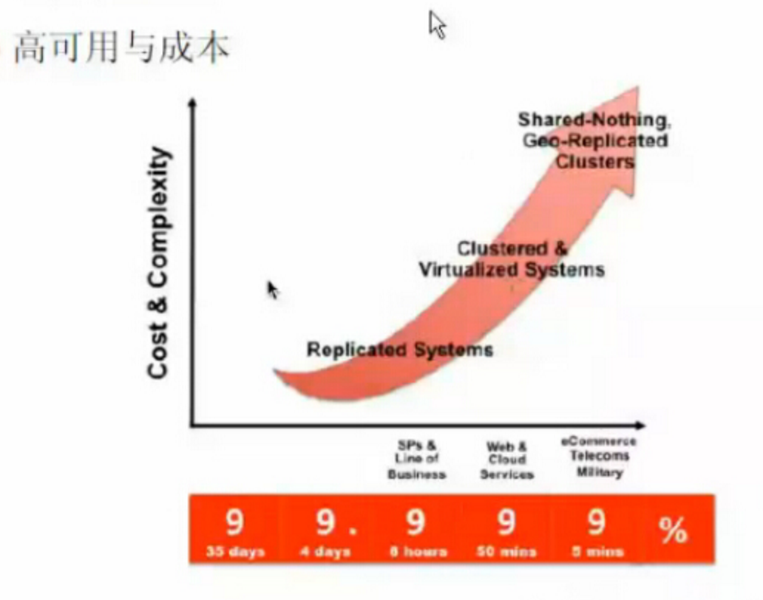
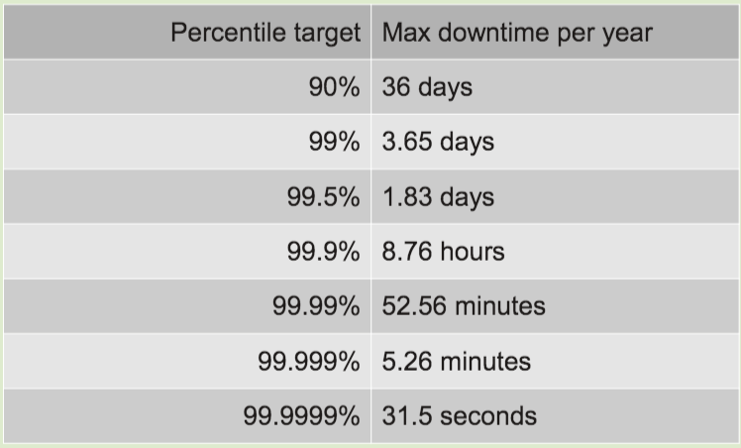
什么是HA
HA(High Availability): 是尽可能保证业务连续性的解决方案。
SLA(Service-Level Agreement): 服务提供方和接收方约定的服务等级衡量标准。
HA的基础就是冗余

Slide 3
硬件资源
主机: 任意节点宕机，由备机接管相应资源
网络: 多网卡，多交换机，多路由，多DNS
存储: 目前MySQL只提供非共享存储的HA解决方案，通过消息机制将数据实时传输到另一个节点
异地容灾: 提供跨地域的数据冗余

Slide 4
方案选型的考虑因素
数据一致性：对金融业务的后台应用，这一点排第一位
故障恢复时间：目前选型的HA方案恢复时间都在30秒~1分钟时间
对性能的影响：根据不同业务场景选择相应的HA方案
成本
使用成本：开发人员更关心
维护成本：运维人员更关心
适用场景

Slide 5
MySQL HA方案的主要功能
监控：尽快探知节点状态
主节点切换
failover 故障切换
switchover 日常维护变更
对应用透明
DNS
VIP
Connector
中间层
数据一致性：切换后在尽可能少丢失数据的前提下，确保数据一致性

Slide 6
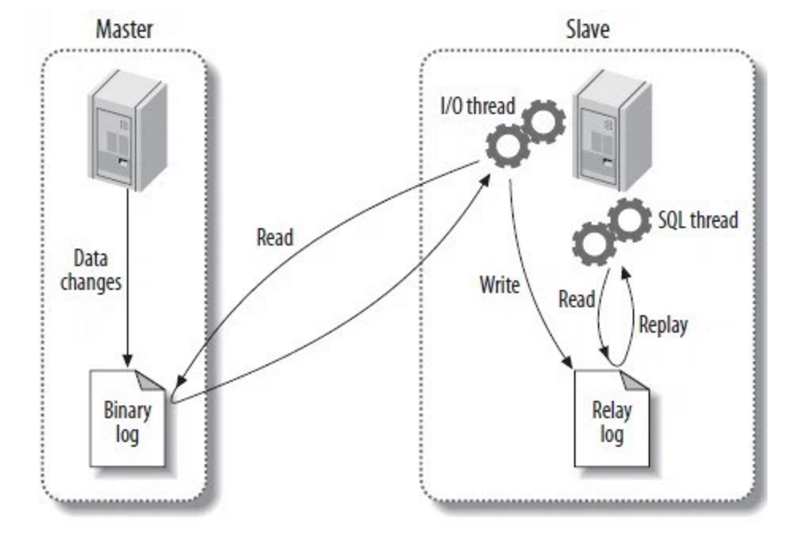
MySQL Replication原理
基于非GTID的replication
master：
binlog dump thread
slave：
slave IO thread
slave SQL thread

Slide 7
MySQL Replication原理
基于GTID的replication
master：
binlog dump thread
slave：
slave IO thread
slave SQL thread
GTID: uuid:transaction_id
GTID SET: uuid:tid1-tid2
GTID_EXECUTED: 已经执行的GTID SET
GTID_PURGED: 已经删除的GTID SET
GTID_NEXT: 下一个要执行的GTID

Slide 8
HA方案
DRBD+corosync+pacemaker
Galera
MySQL Cluster
Fabric
MHA：支持非GTID和GTID版本的mysql同步
mysqlfailover：官方工具，仅支持GTID版本的mysql同步

